Slide 1
«Формирование речевой активности у детей старшего дошкольного возраста посредством мультстудии» выполнила: Т.С Задорожная
Муниципальное бюджетное дошкольное образовательное учреждение Березовский детский сад «Семицветик»

Slide 2
Проблема
Рост детей с отклонениями в речевом развитии

Slide 3
Как сделать так, чтобы обучение проходило легко и свободно, без строгих правил навязчивости?

Slide 4
создание условий для формирования речевой активности у детей старшего дошкольного возраста через создание мультипликационных мультфильмов.
Цель нашей работы

Slide 5
1. Изучить методическую литературу по проблеме использования мультстудии для формирования речевой активности у детей старшего дошкольного возраста;
2. Организовать работу с детьми по речевому развитию в мультстудии
«Я творю мир»;
3. Организовать развивающую предметно – пространственную среду.
Задачи:

Slide 6
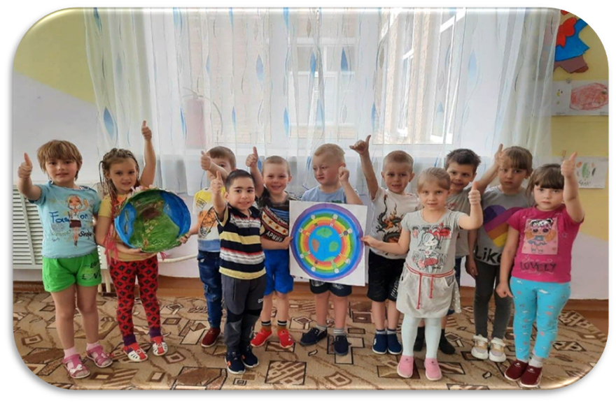
Дети старшей группы «Звоночки»

Slide 7
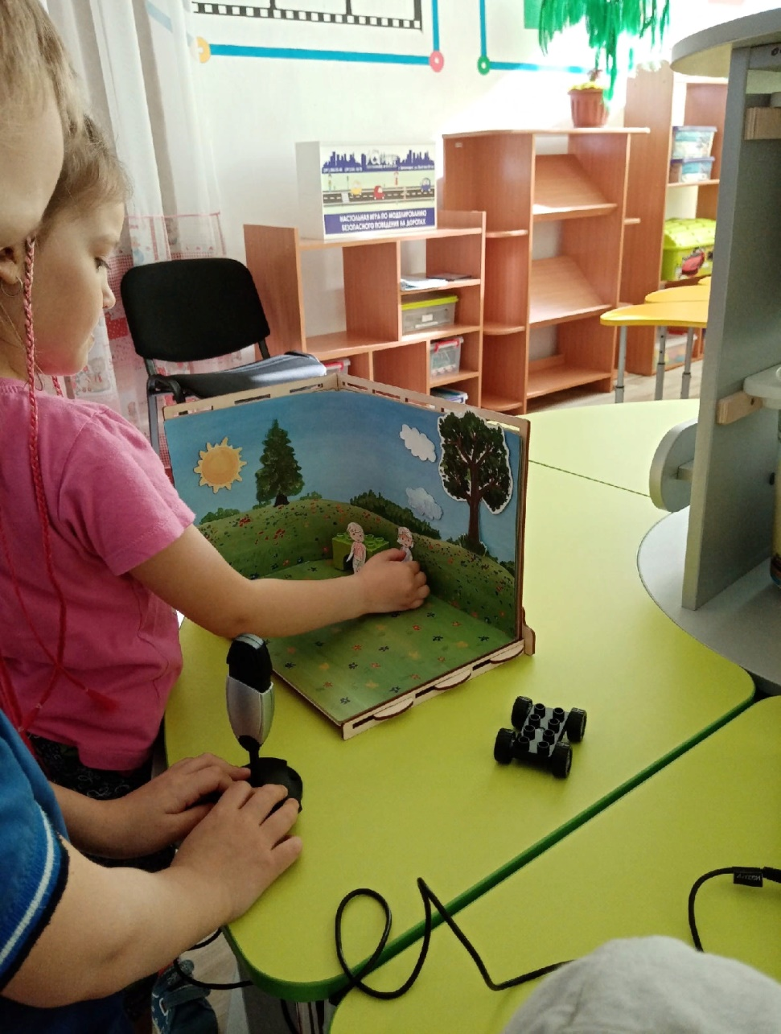
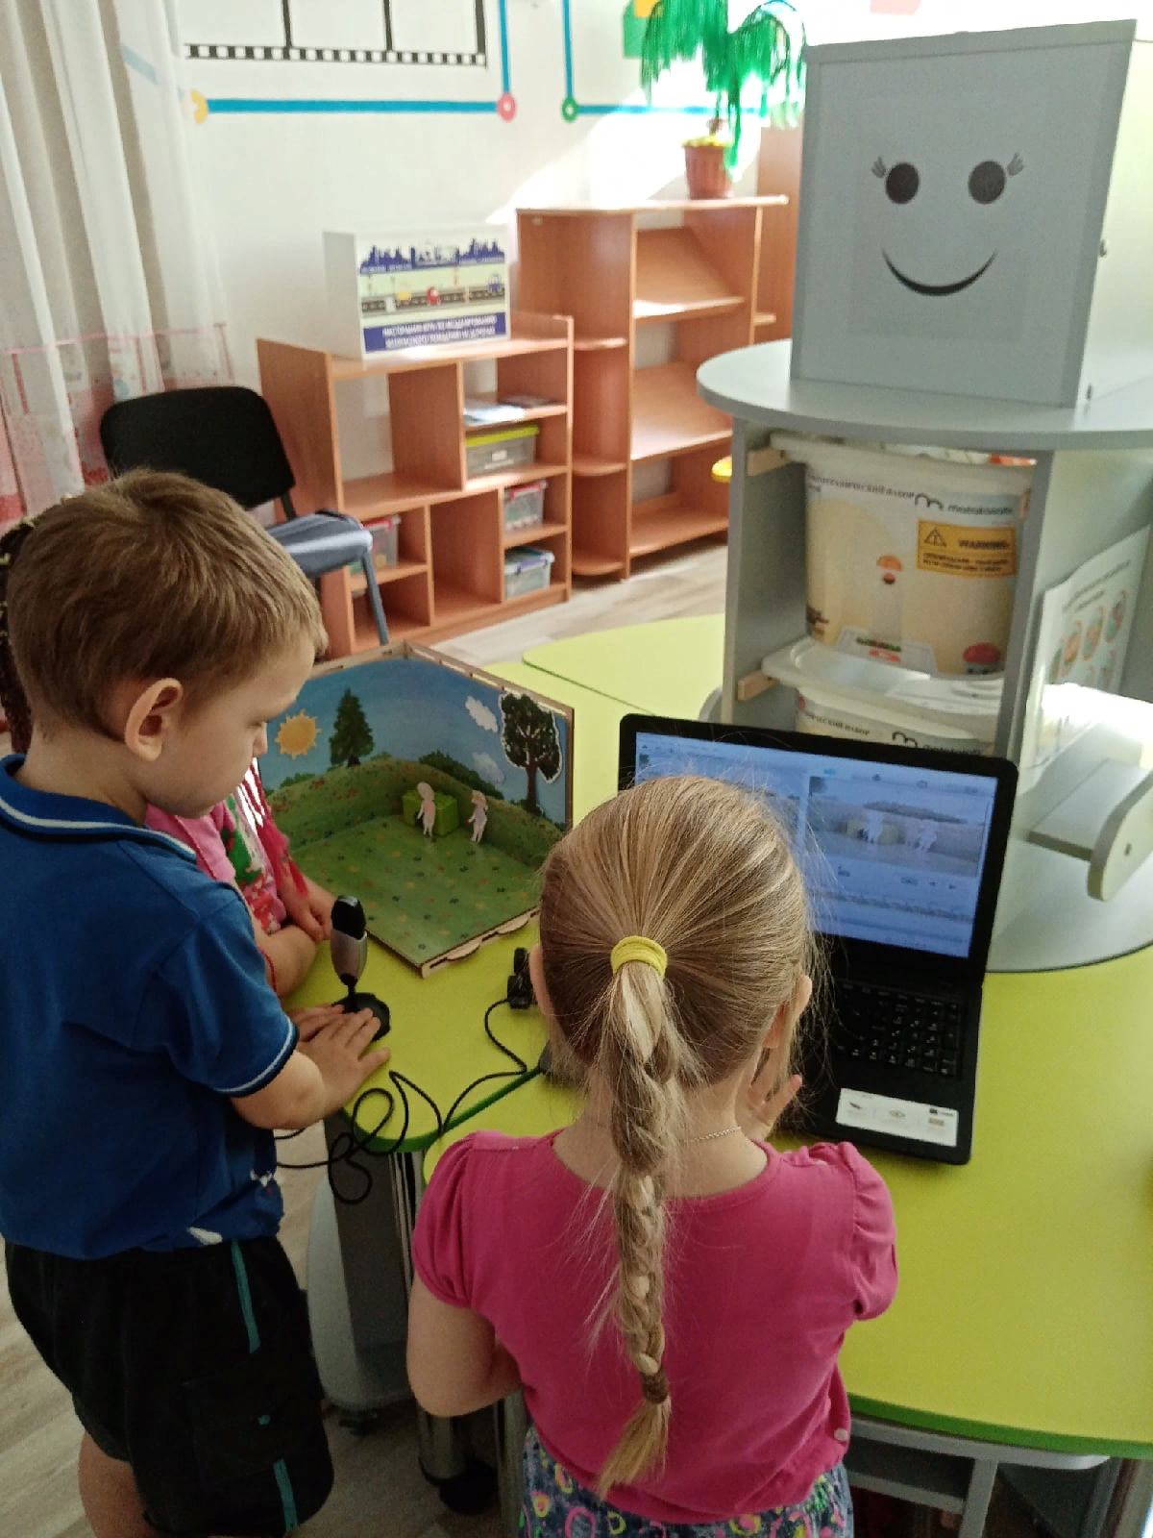
Создание мультфильма, посвященного
Международному Дню Земли

Slide 8
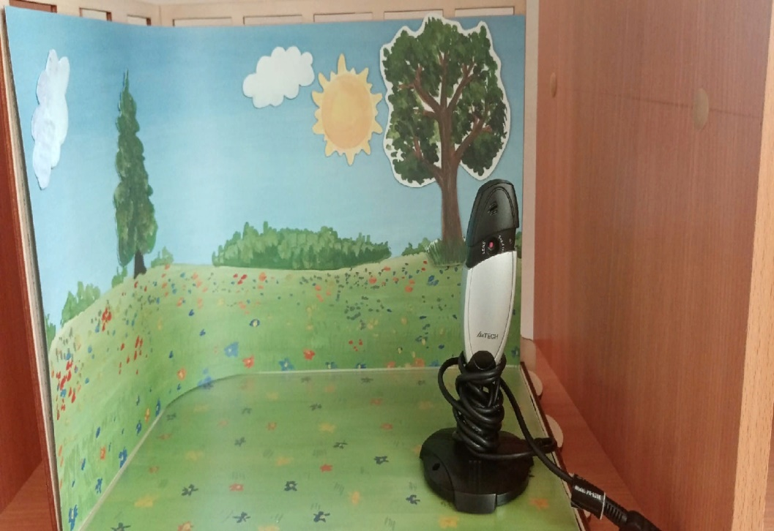
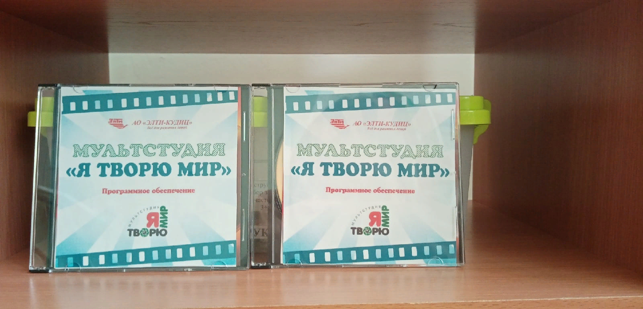
ширма компьютерная программа
Образовательный модуль мультстудия «Я творю мир»

Slide 9
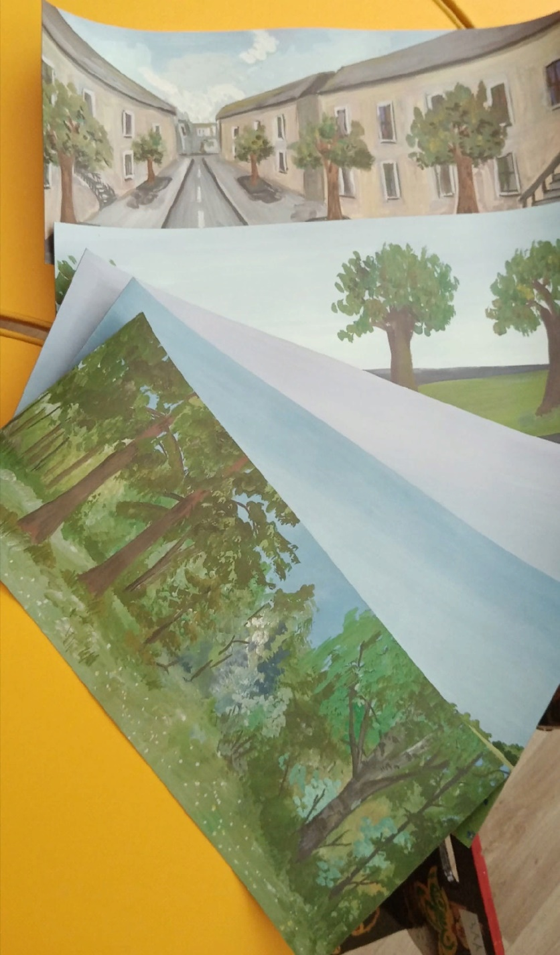
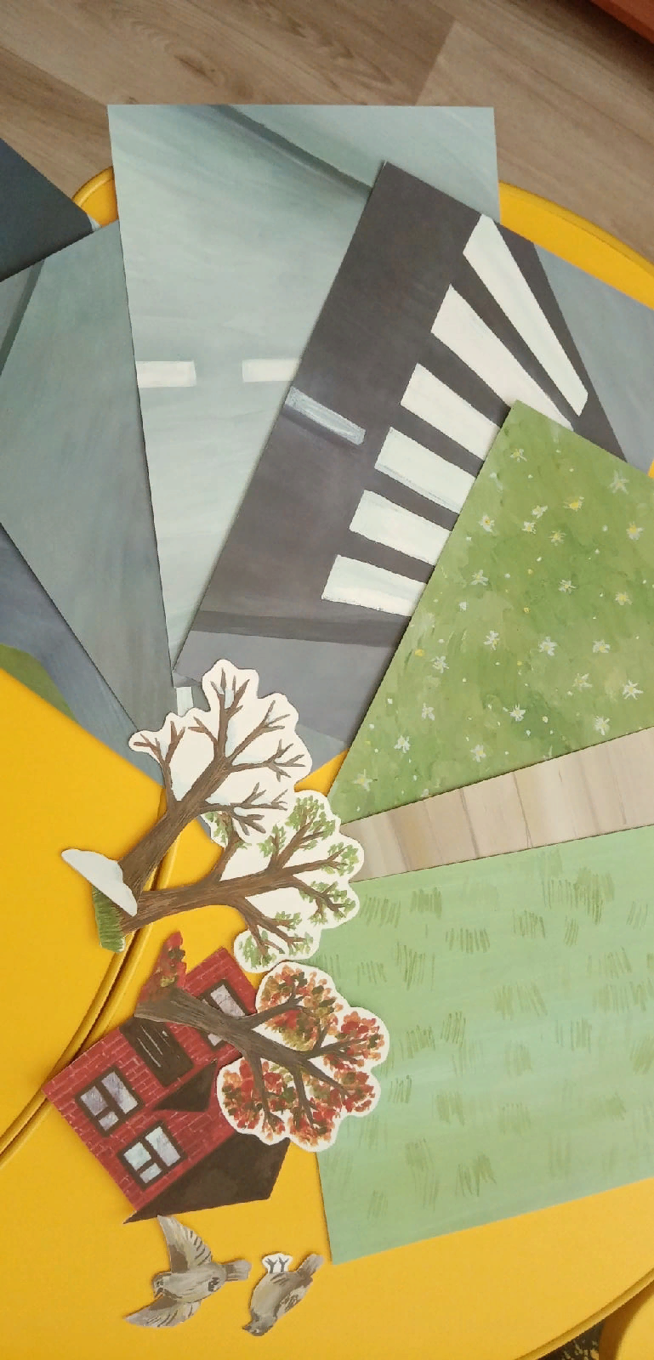
Вертикальные и горизонтальные
фоны

Slide 10
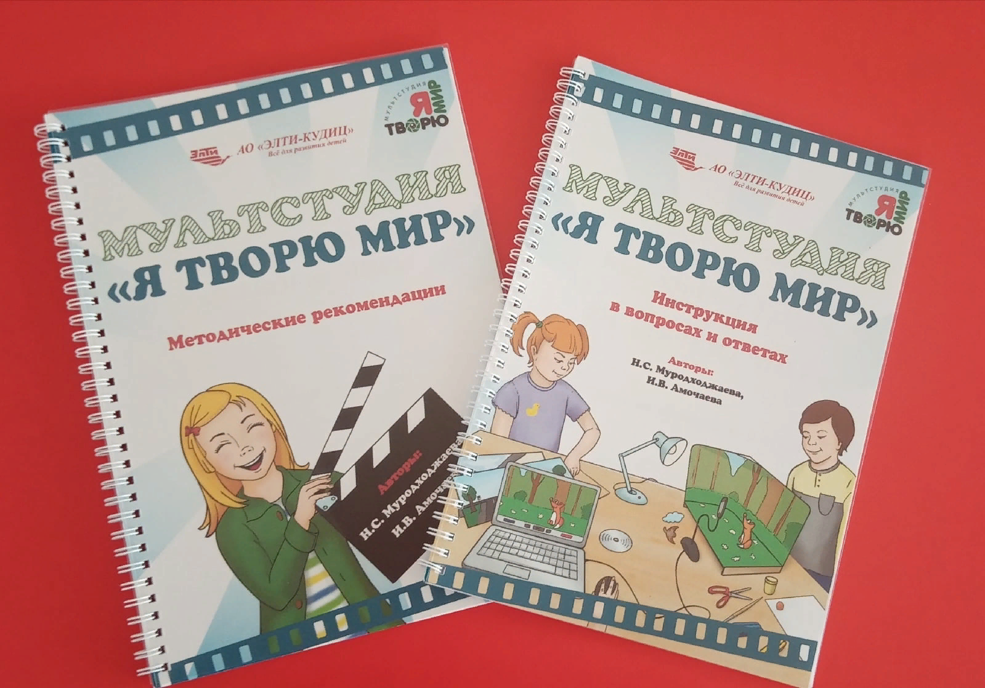

Slide 12
Результаты диагностики
на конец
года
, которая проводилась
на
МБДОУ Березовский ДС «Семицветик»
.
Имя
Параметры
Уровень
Связная
речь
Грамматический
Фонематическая
В
/
С
/
Н
строй речи
сторона речи
Денис
С
В
С
С
Егор Г.
С
В
С
С
Степан
С
С
С
С
Михаил П.
В
В
В
В
Егор Е.
Н
С
С
С
Ангелина
Н
С
С
С
Иван
В
В
В
В
Павел
Н
Н
Н
Н
Виктория
Н
Н
С
Н
София Ш.
Н
С
Н
Н
Варвара
В
В
С
В
Лилия
В
В
С
В
Елизавета
В
В
В
В
София М.
В
В
В
В
Трофим
В
В
В
В
Максим
С
С
С
С
Константин
С
С
С
С
Турал
Н
Н
Н
Н
Александр
Н
С
С
С
Алена
С
В
В
В
Михаил Б.
Н
С
Н
Н
Итого:
Н
В
С
В

Slide 13
Мониторинг развития речи старшей группы «Звоночки»

Slide 14
Спасибо за внимание!

